Slide 1
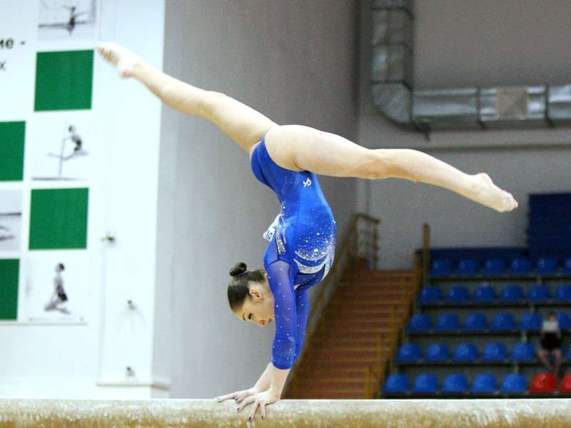
Гимнастика.
Физические качества человека. Средства и методы их воспитания. Организация занятий по спортивной гимнастике.
Упражнения на брусьях, специальная гимнастическая терминология.

Slide 2
Физические качества человека.
сила
гибкость
быстрота
выносливость
ловкость
Это врождённые качества человека,
благодаря которым возможна его
активность .

Slide 3
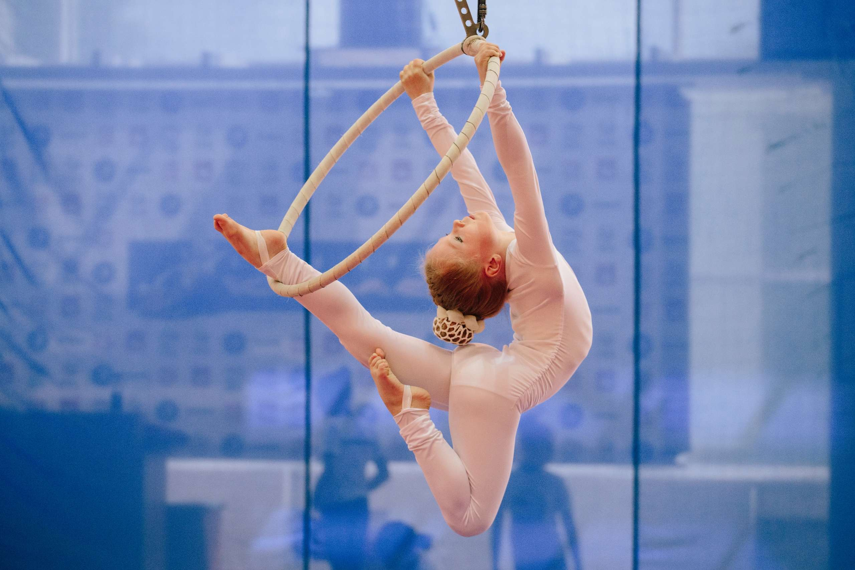
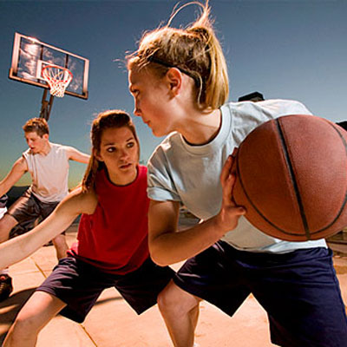
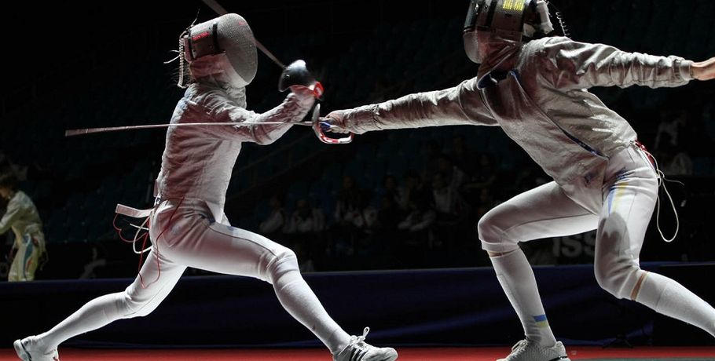
Ловкость.
Ловкость – это способность точно управлять своими движениями в различных ситуациях, быстро осваивать новые движения и успешно действовать в изменённых ситуациях, т.е. справляться с двигательной задачей, возникшей внезапно.
ловкость
прыжковая
акробатическая
специальная
скоростная

Slide 4
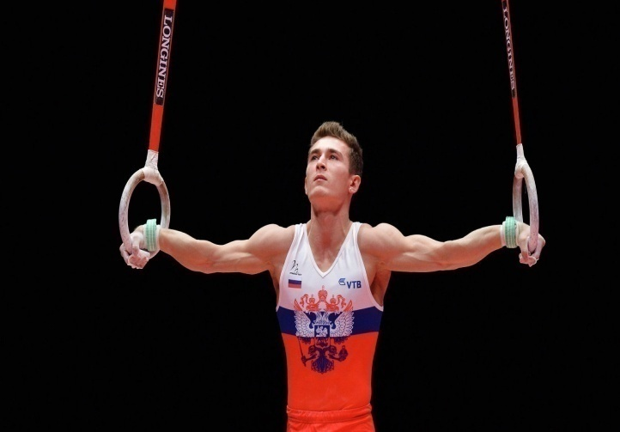
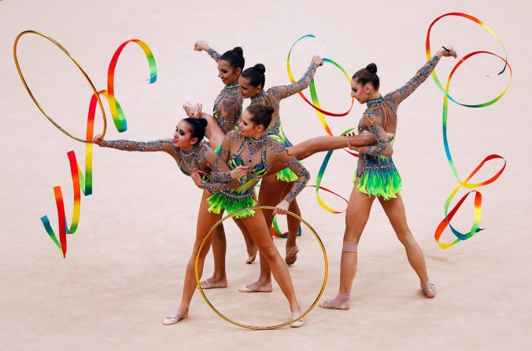
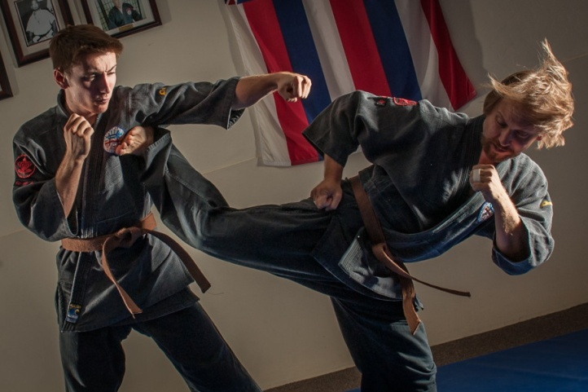
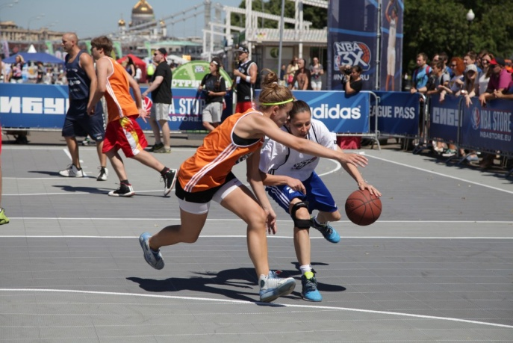
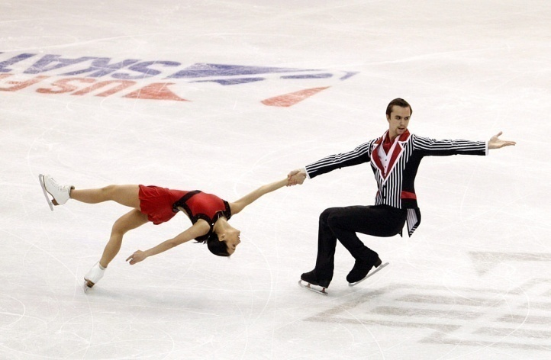
Виды спорта, которые развивают ловкость:
Гимнастика (спортивная и художественная)
Спортивные игры
Фигурное катания
Боевые искусства

Slide 5
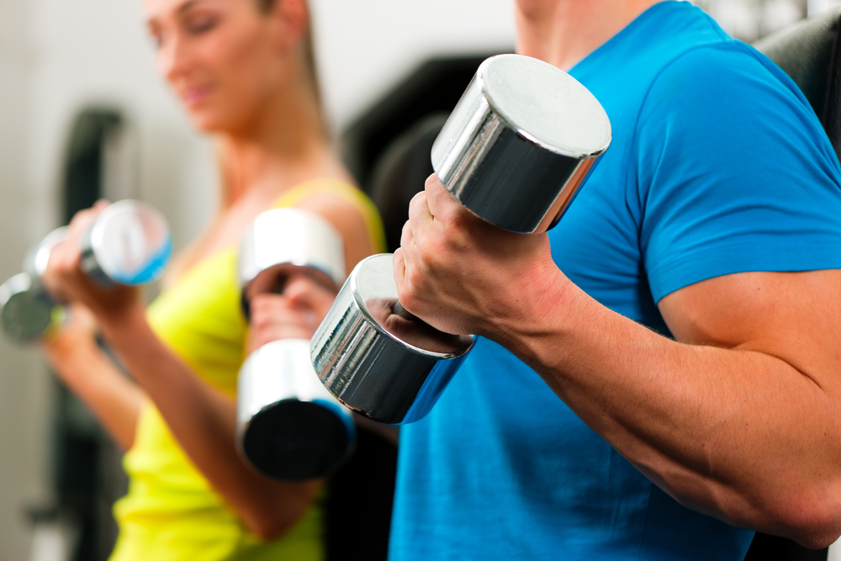
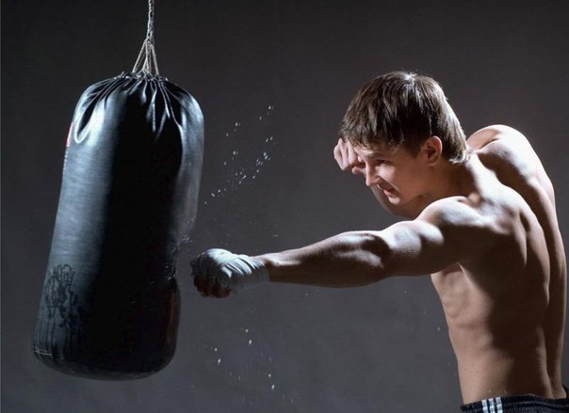
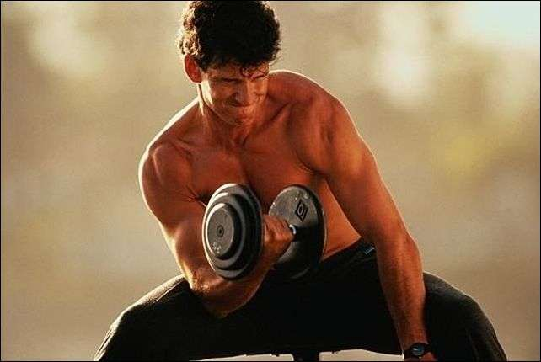
Сила.
Это способность человека преодолевать внешнее сопротивление или противодействовать ему за счет мышечных усилий. Различают абсолютную (суммарное усилие всех мышечных групп) и относительную силу (величина абсолютной силы, приходящаяся на один килограмм собственного веса). Различают собственно-силовые способности, скоростно-силовые и силовую выносливость.
Человек имеет:
Собственно -силовые способности
Скоростно-силовые способности
Силовую выносливость

Slide 6
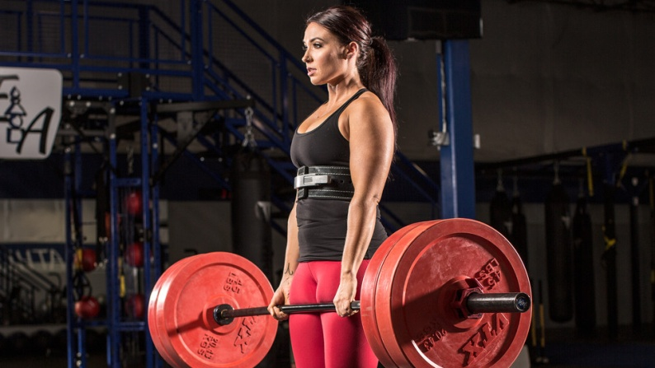
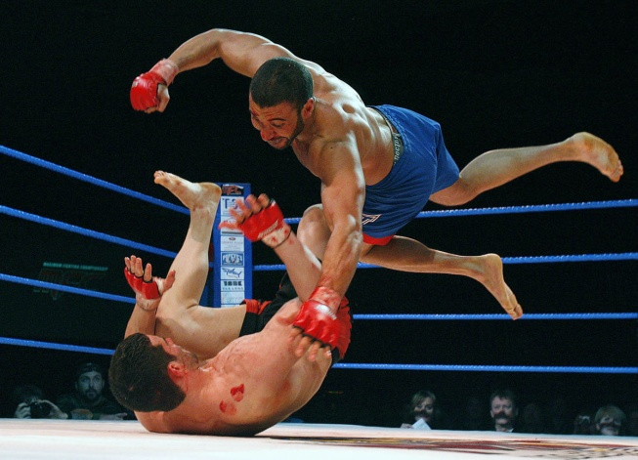
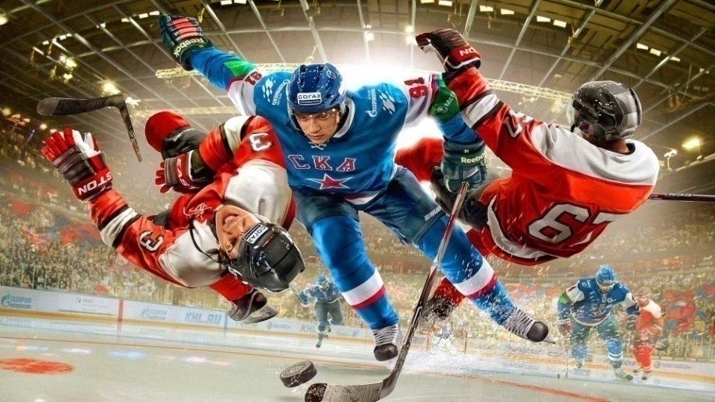
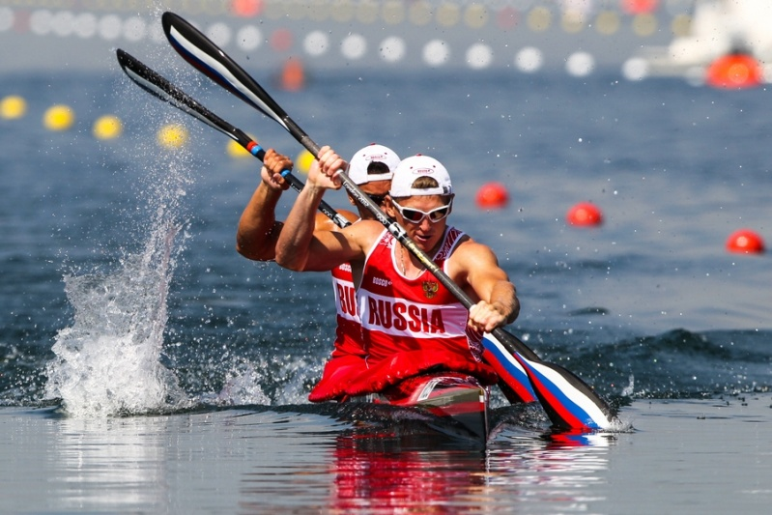
Виды спорта, которые развивают
мышечную силу:
Пауэрлифтинг
Тяжёлая атлетика
Все единоборства
Хоккей
Многоборье
Регби
Гребля
Скалолазание
Акробатика
Спортивная гимнастика

Slide 7
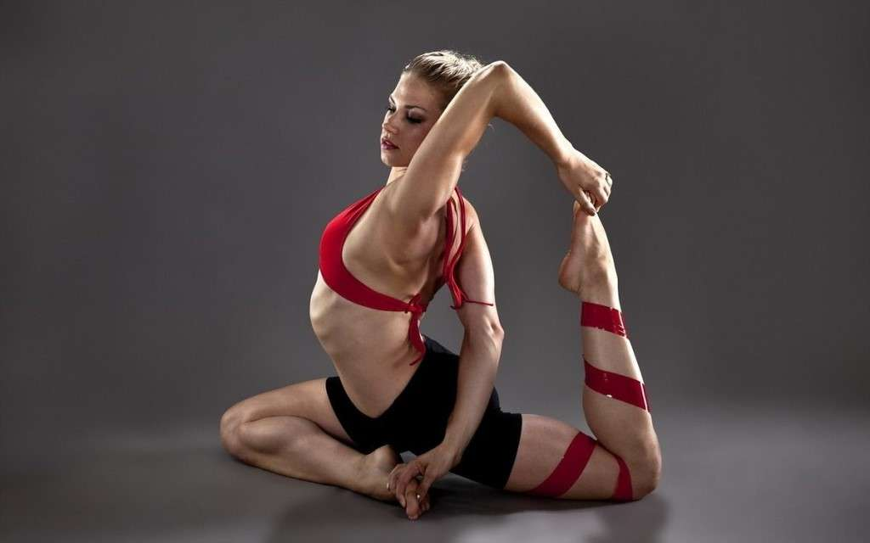
Гибкость.
Это способность выполнять упражнения с большой амплитудой. Измерителем гибкости является максимальная амплитуда движения
Гибкость зависит от эластичности мышц и связок, от способности расслаблять растягиваемые мышцы и напрягать мышцы, которые осуществляют движения, т. е. от степени совершенствования мышечной координации.
Активная гибкость
способность достигать больших амплитуд движения в каком-либо суставе за счет активности мышечных групп, проходящих через этот сустав.
Пассивная гибкость
способность выполнять движения под воздействием внешних растягивающих сил: усилий партнера, внешнего отягощения и т. п. Пассивная гибкость определяется наивысшей амплитудой, т. е. она больше чем активная.

Slide 8
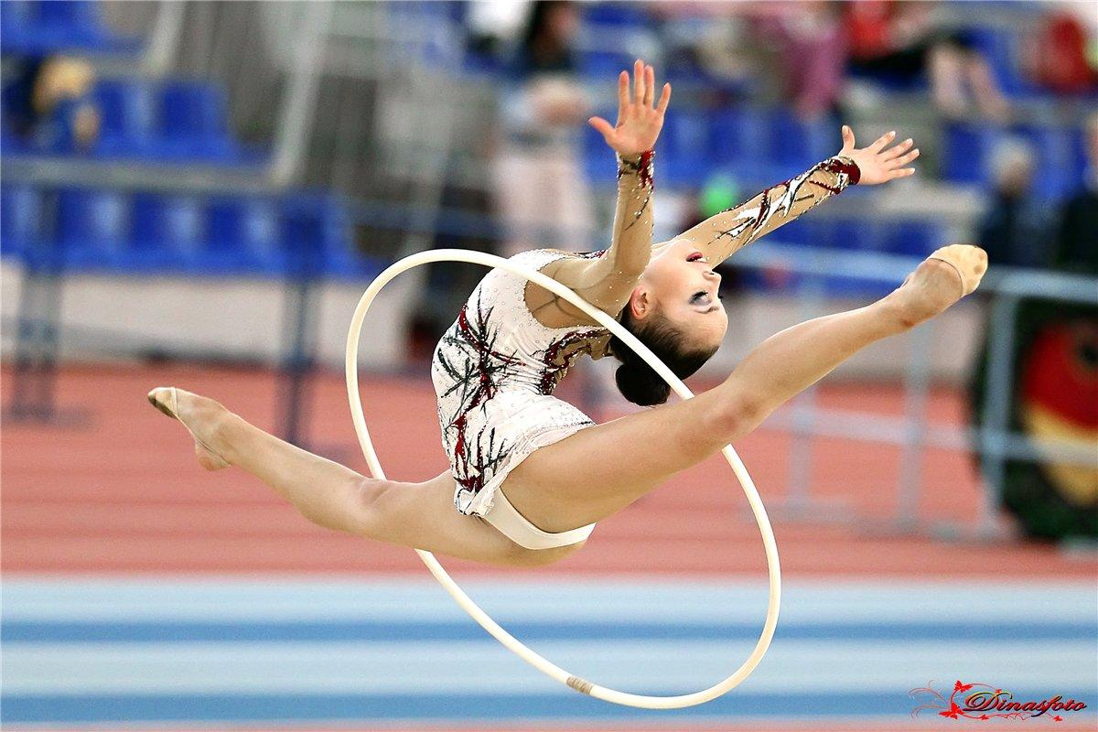
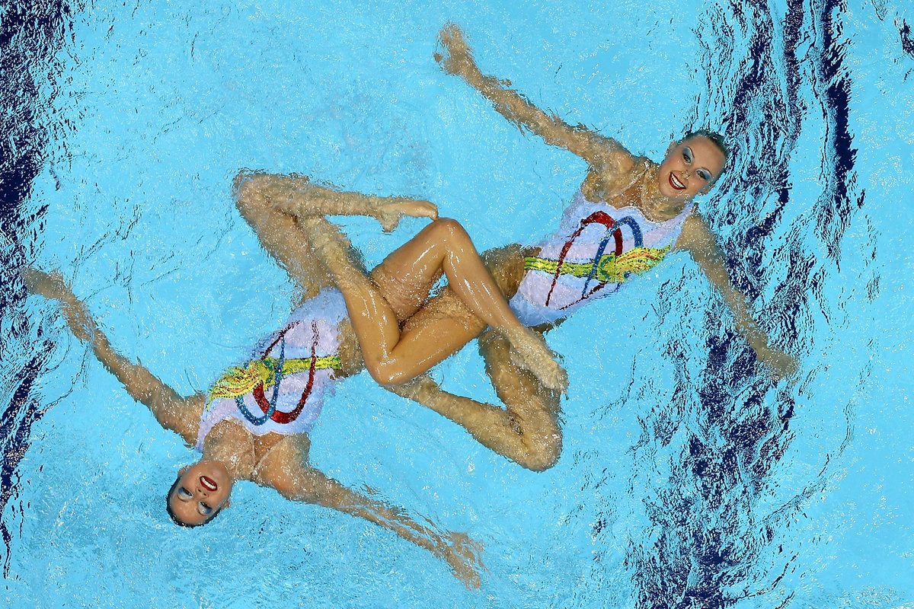
Гибкость развивают:
Спортивная и художественная гимнастика
Фигурное катание
Синхронное плаванье

Slide 9
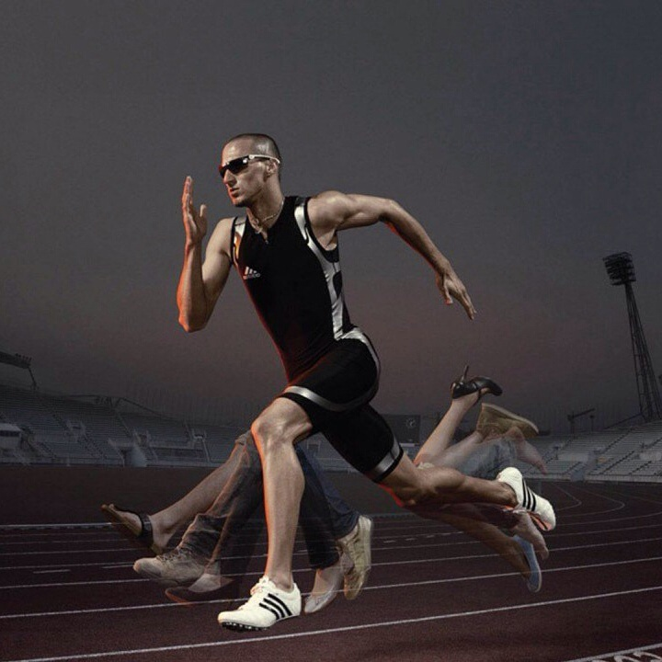
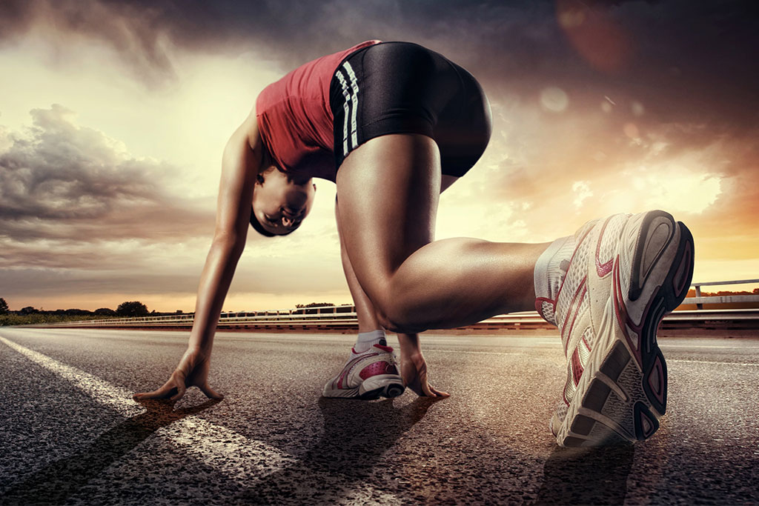
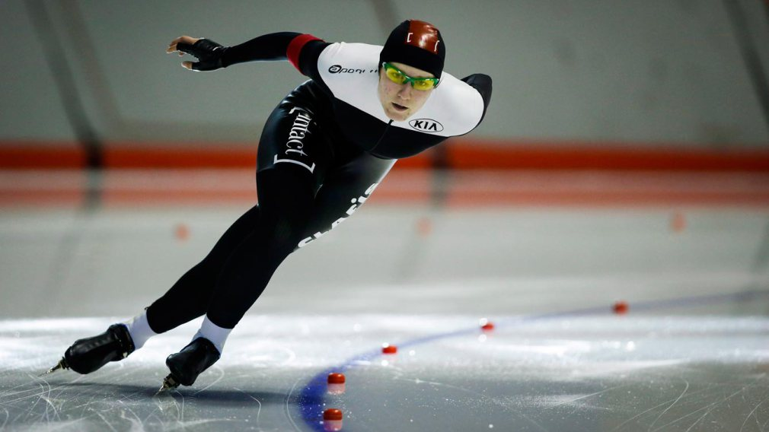
Быстрота.
Это способность человека совершать двигательные действия в минимальный для данных условий отрезок времени.
Существует три основные формы быстроты:
3) частота движения
1) латентное время двигательной реакции
2) скорость одиночного сокращения
Быстрота необходима в:
а) лёгкой атлетике
б) конькобежном спорте
в) велоспорте

Slide 10
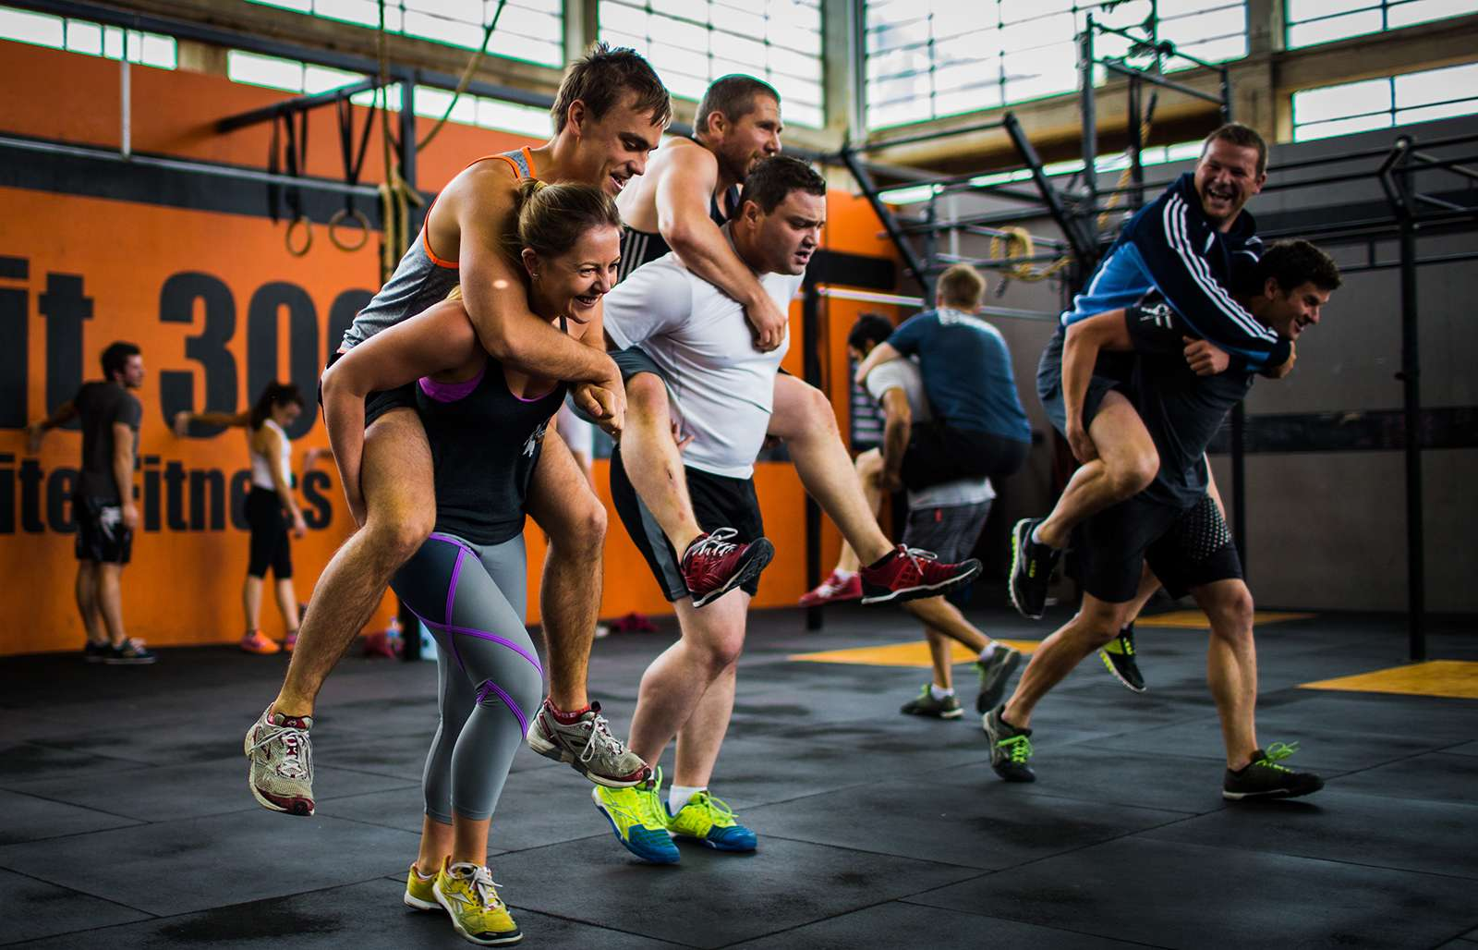
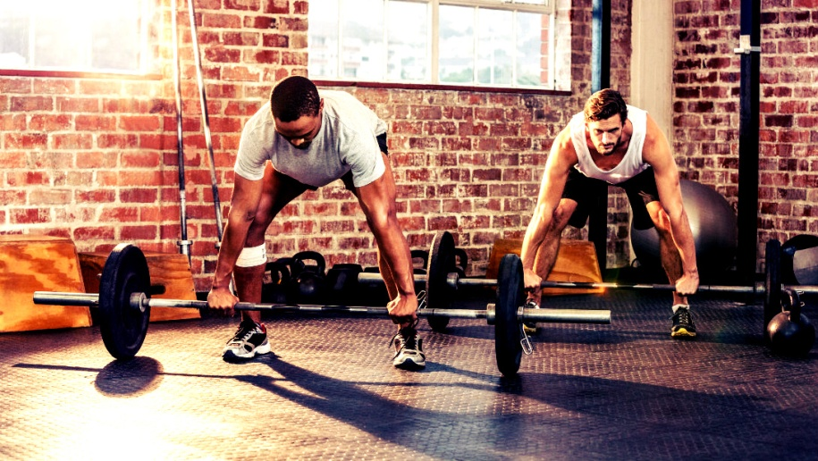
Выносливость.
Это способность к длительному выполнению какой-либо деятельности без снижения эффективности. Время, в течение которого человек способен поддерживать заданную интенсивность деятельности, является мерилом выносливости.
Виды выносливости
Общая
это способность длительно выполнять работу умеренной мощности при глобальном функционировании мышечной системы.
это выносливость по отношению к определенной двигательной деятельности.
Специальная

Slide 11
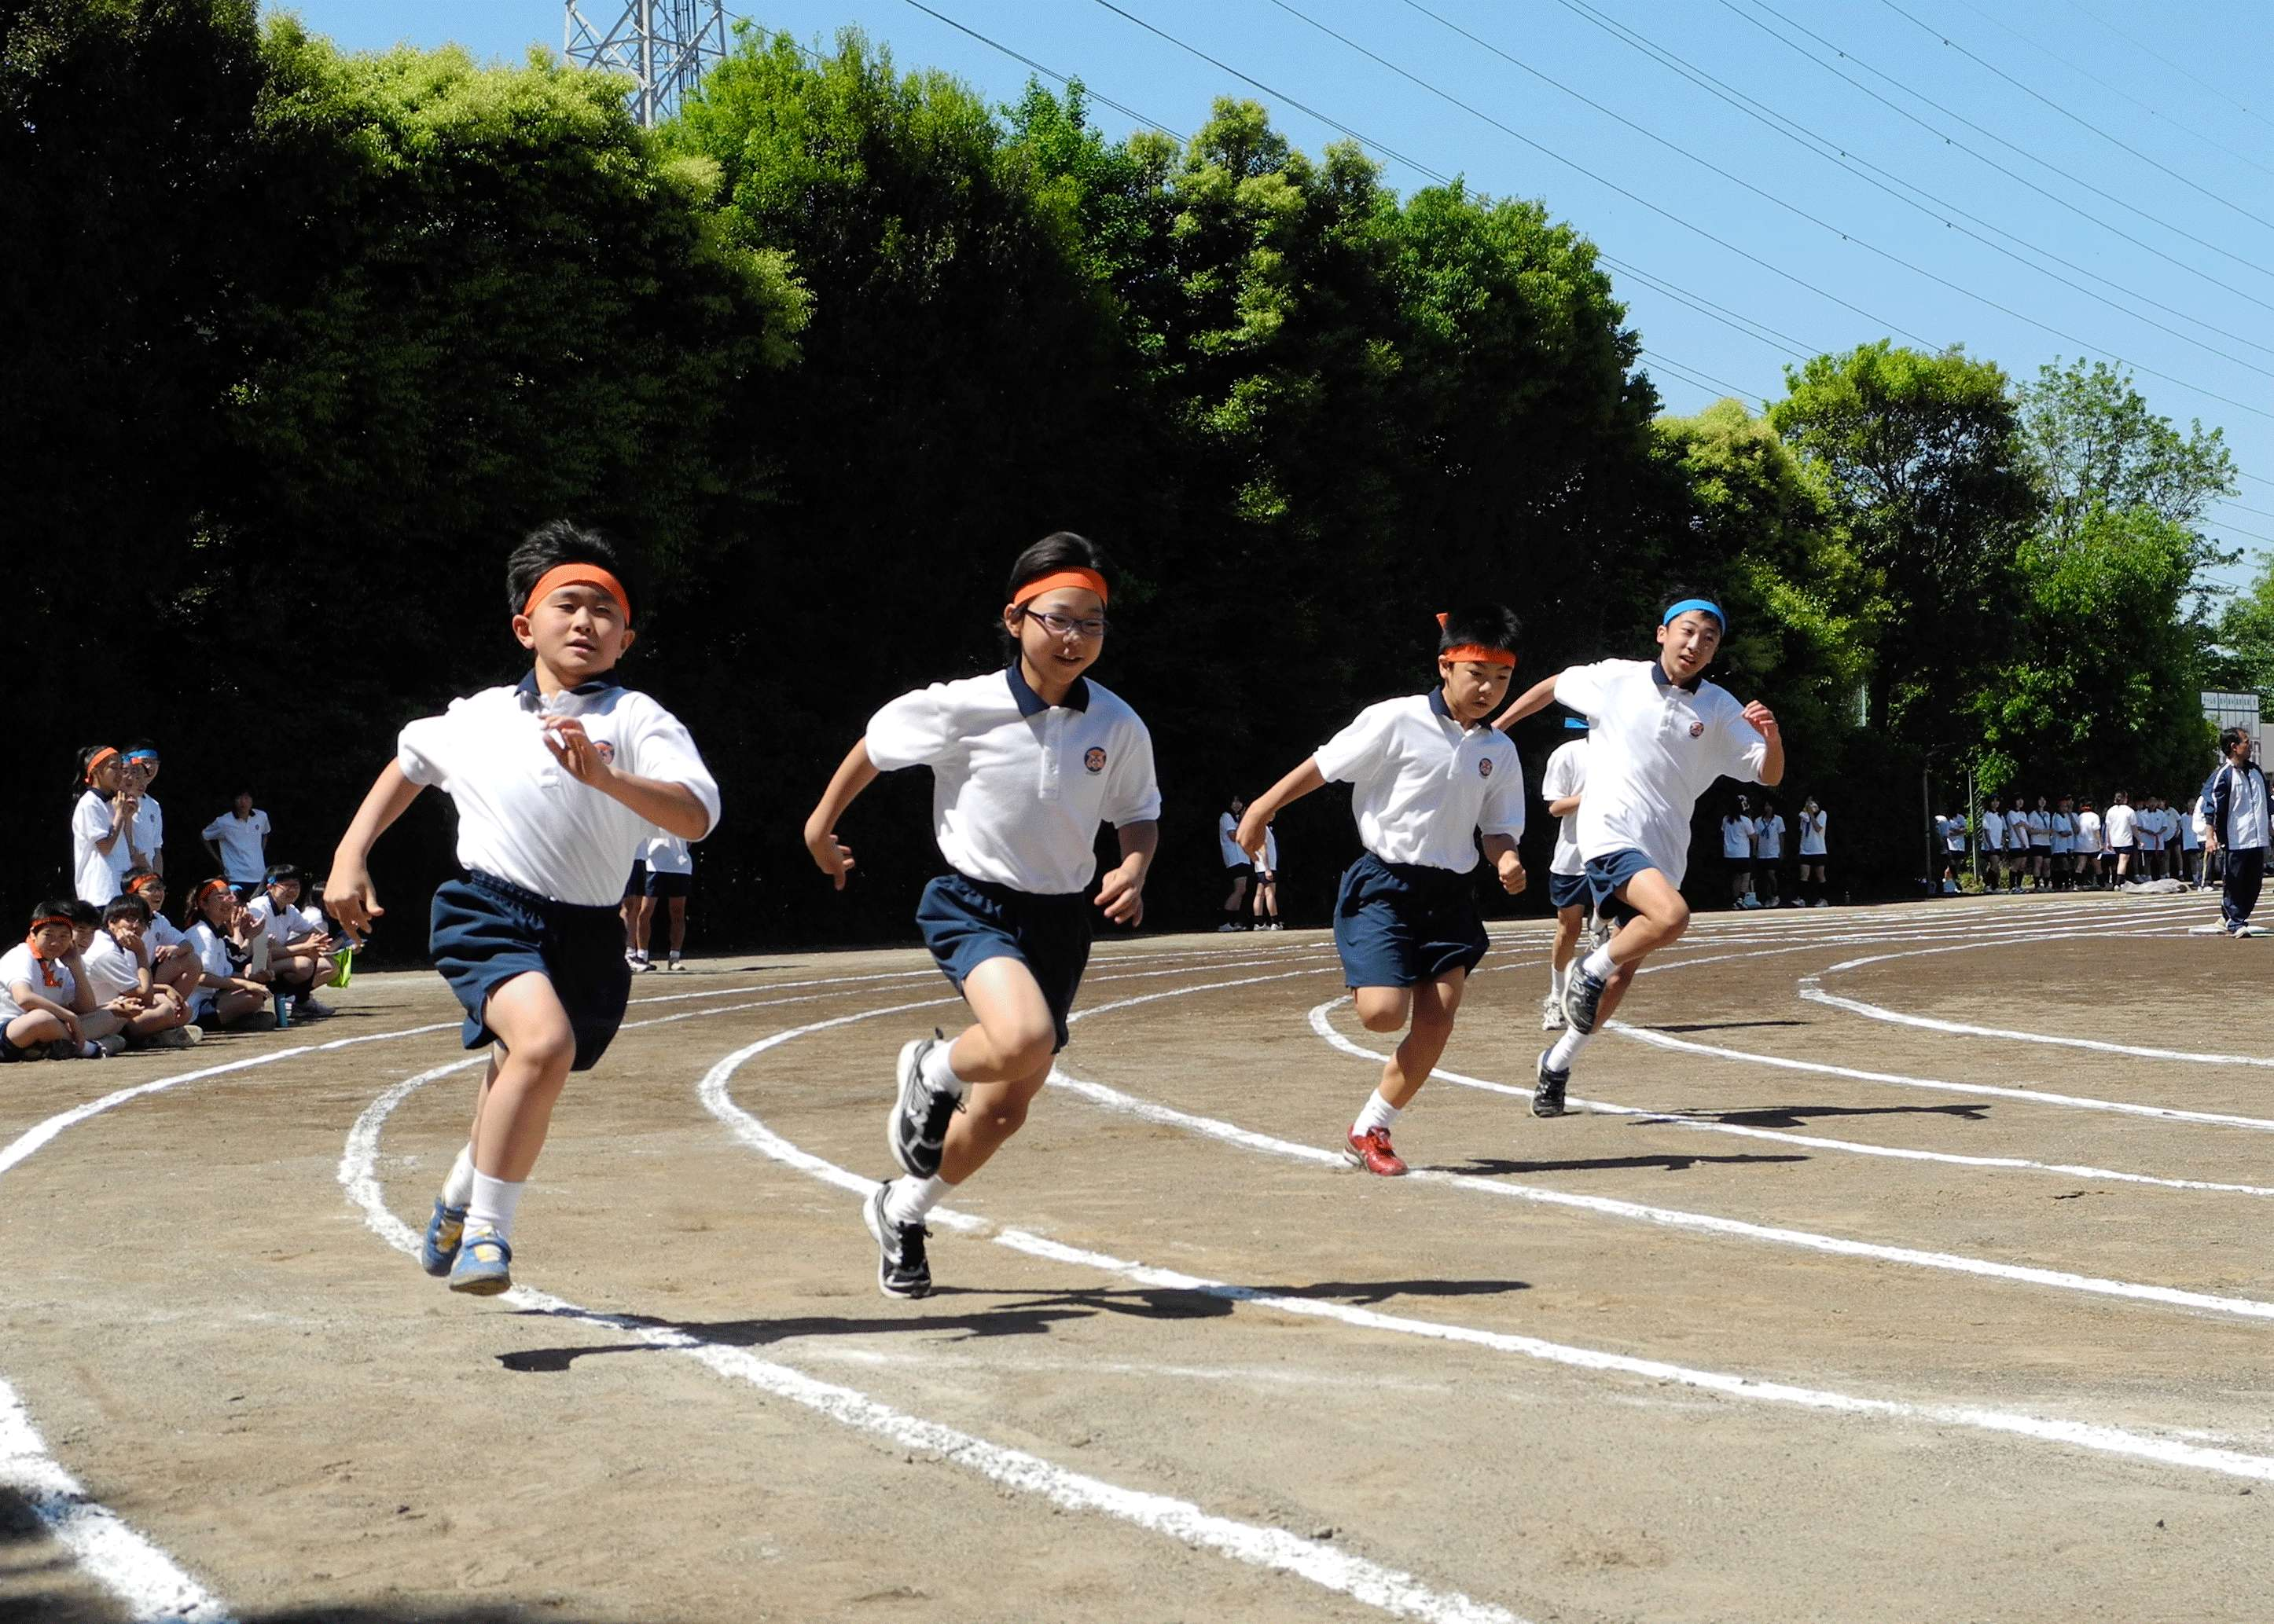
Установлено, что способности (физические и психические) человека развиваются и проявляются специализированно в ответ на воздействие определенных раздражителей. В спорте и физической культуре такими раздражителями являются физические упражнения. Существует взаимосвязь и взаимозависимость в уровнях развития выносливости, силы, быстроты, гибкости и ловкости. Недостаточное или чрезмерное развитие какого-либо одного из них мешает проявлению в нужный момент другого качества или же тормозит дальнейший его прогресс. Развитие силы отрицательно влияет на выносливость и наоборот. Хорошая гибкость позволяет более полноценно реализовать в действиях рациональную технику. От гибкости зависит проявление быстроты движений.
Развитие каждого физического качества, обусловленное специфическими изменениями в организме, обеспечиваются специальными физическими упражнениями. Для оценки степени развития физических качеств применяются различные педагогические и физиологические методы. К педагогическим методам относятся контрольные испытания с помощью контрольных упражнений или тестов. Например, тестирование физической подготовленности осуществляется при помощи беговых упражнений, прыжков, подтягиваний на перекладине из положения «вис», подъема туловища из положения лежа в сед, становой и кистевой динамометрии и т. д. При помощи физиологических методов определяют работоспособность организма состояние системы крови, работу сердечно-сосудистой и дыхательной систем. Для этого существуют тест РWC-170, Гарвардский степ-тест, тест Руфье, номограмма Астранда и т. д.

Slide 12
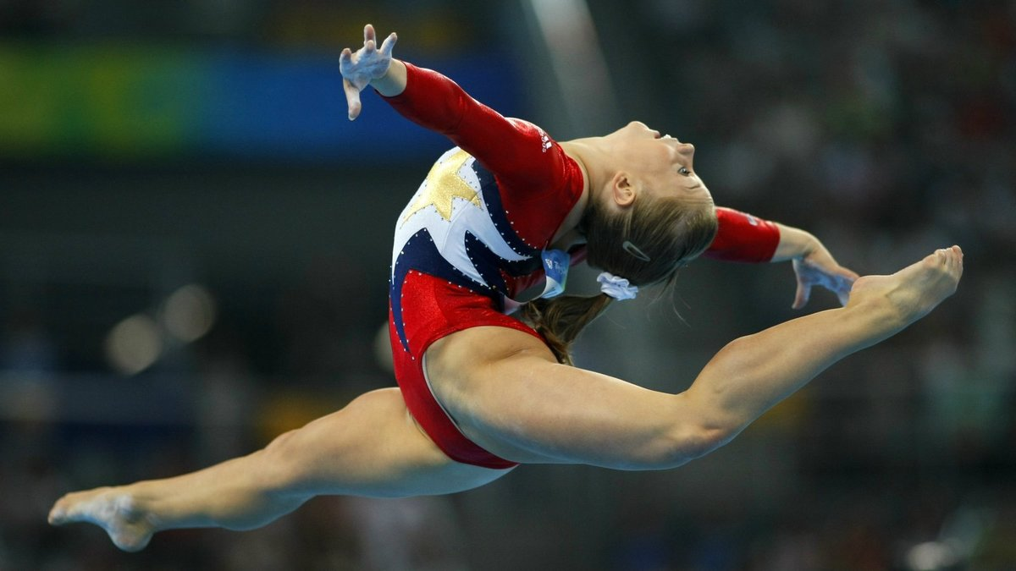
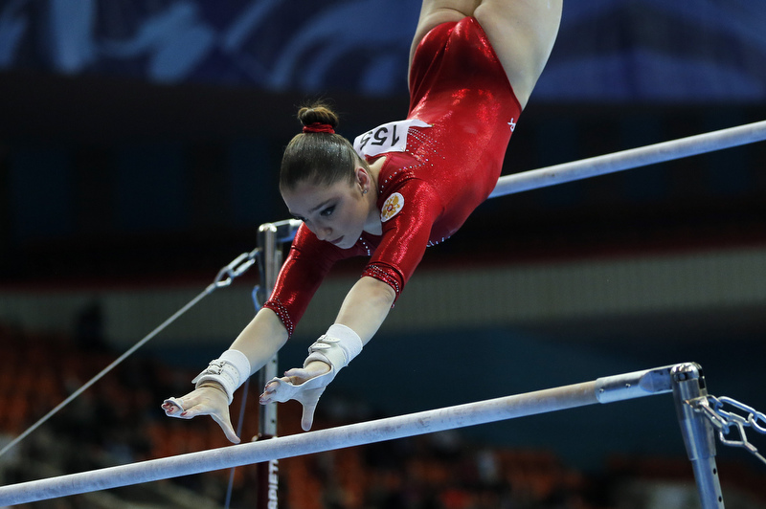
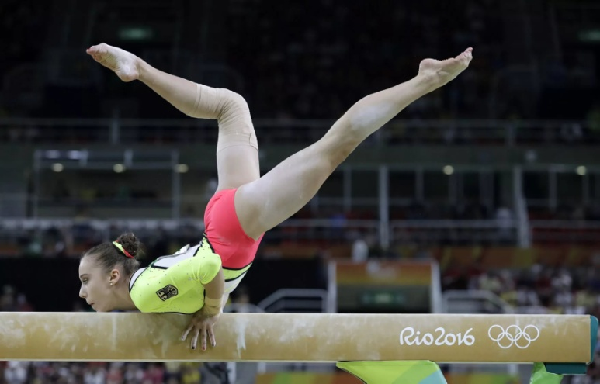

Организация занятий по спортивной гимнастике.
Учебные занятия по гимнастике проводятся в составе группы на гимнастических площадках, в спортивном зале, с применением тренажеров, в специально приспособленных помещениях, на открытой местности. Продолжительность занятия с учебной группой — 90 мин.
Важное требование к планированию — концентрированное прохождение учебной программы по гимнастике, которое обеспечивает более надежное формирование и закрепление двигательных навыков, создает благоприятные условия для прочного усвоения упражнений.

Slide 13
Обучение гимнастическим упражнениям осуществляется в три этапа:
ознакомление с упражнением
разучивание его
тренировка
В подготовительной части занятия проводятся групповые упражнения на гимнастической стенке, с гимнастической скамейкой, гимнастическими палками, набивными мячами, другими предметами.
Основная часть занятия (до 65 мин) включает овладение прикладными навыками; обучение технике выполнения упражнений и их совершенствование, развитие физических, волевых и специальных качеств, выработку умения применять усвоенные навыки в сложных условиях.
Большое влияние на развитие силы, выносливости, гибкости и быстроты, а также волевых качеств оказывает комплексная тренировка, проводимая в конце основной части занятия в течение 10 мин. Студенты выполняют в различных сочетаниях бег и прыжки через препятствия и спортивные снаряды, лазание и перелезание, переноску груза (партнера), несложные по технике упражнения на перекладине и брусьях, на равновесие. Варианты комплексных тренировок преподаватель готовит заранее и доводит их до обучаемых.
Для положительного эмоционального настроя и повышения эффективности занятия используются простейшие игры и эстафеты, для них заблаговременно определяют и готовят места, инвентарь. Руководитель занятия разъясняет содержание и правила игры. При необходимости для контроля над выполнением правил и определения победителей назначаются судьи из числа хорошо подготовленных студентов.

Slide 14
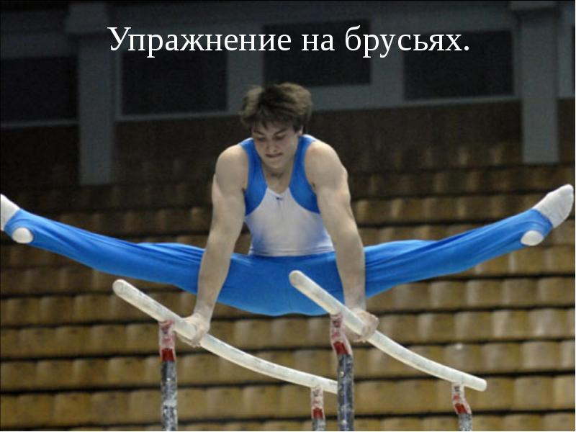
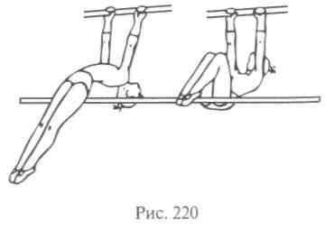
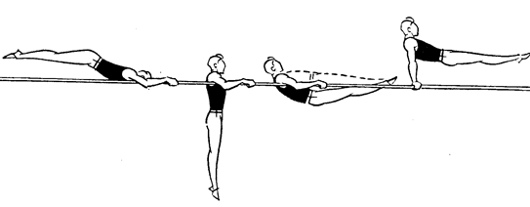
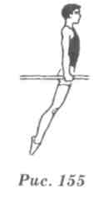
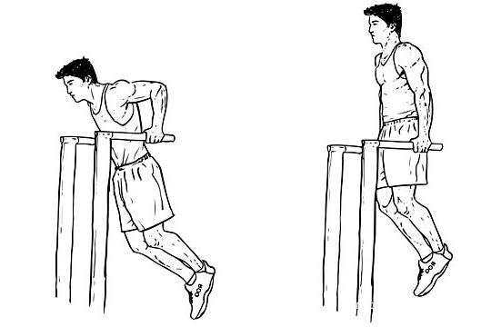
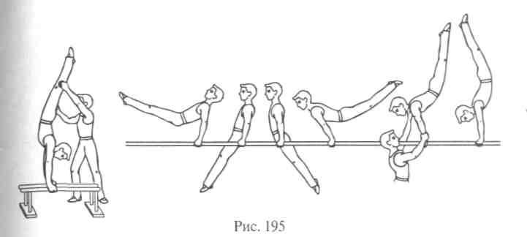
Из упражнений на брусьях в школьную программу по физической культуре включены простейшие статические и динамические упражнения.
К статическим упражнениям относятся смешанные и простые висы и упоры.
К простым динамическим упражнениям относятся кувырки, разновидности махов, подъемов и соскоки.

Slide 15
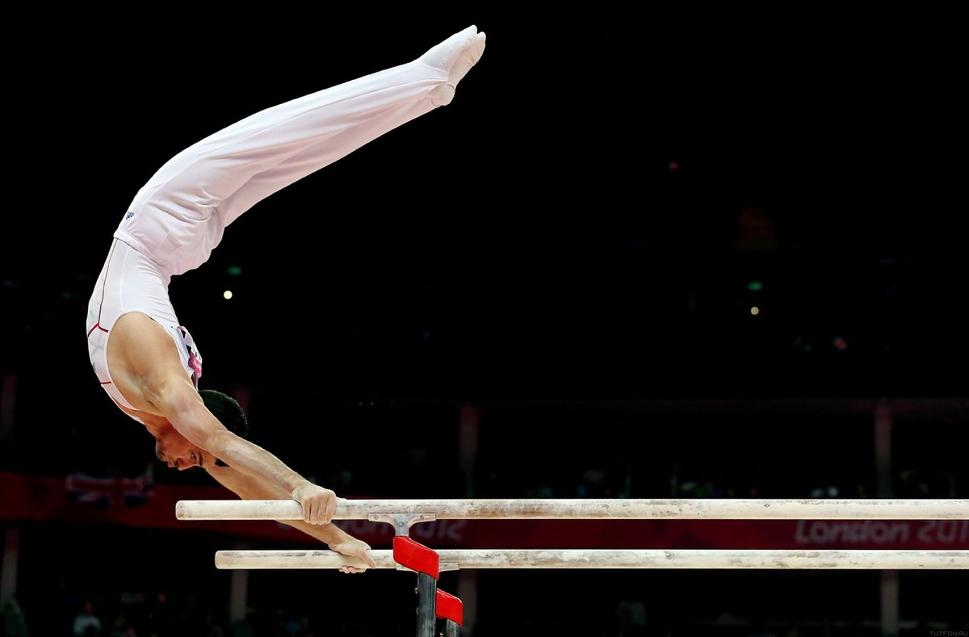
Хваты для упражнений на брусьях:
В ВИСЕ:
В УПОРЕ:
хват снаружи, когда тыльные по­верхности кистей вместе с большим пальцем находятся в положе­нии наружу от жердей;
изнутри — когда тыльные поверхности кистей и большие пальцы обращены друг к другу, внутрь брусьев;
обычный хват,
обратный хват (тыльная поверхность одной из кистей обращена внутрь брусьев).

Slide 16
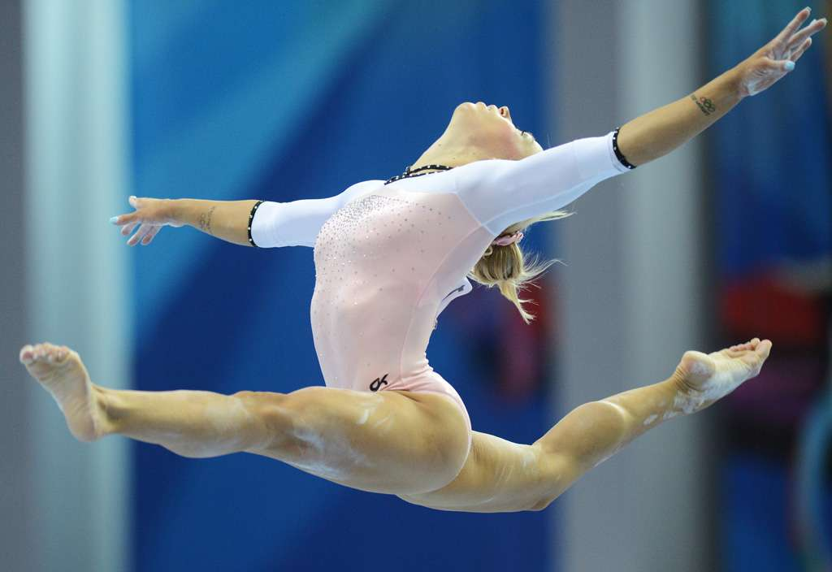
СПАСИБО ЗА ВНИМАНИЕ.
Презентацию подготовил :
Учитель физической культуры
Ильинов Владислав Николаевич
Информация взята на сайтах:
Studfiles.net
Studopedia.ru

